Slide 1
Выполнили: Смирнов Сергей Болигатова Анастасия Группа 20712/2
Металлоконструкции

Slide 2
Понятие металлоконструкции
Металлоконструкции (также: металлические конструкции, сокр.: МК) общее название конструкций из металлов и различных сплавов, используемых в различных областях хозяйственной деятельности человека: строительстве зданий, станков, масштабных устройств, станков, механизмов, аппаратов и т. п. В машиностроении обычно под М. к. подразумеваются детали, изготовленные из профилированного металла, в отличие от литых деталей и поковок.
До начала 20 в. в строительстве применялись в основном металлические строительные конструкции из чугуна (главным образом в колоннах, балках, лестницах и т. д. Современные М. к. подразделяются на стальные и из лёгких сплавов (например, алюминиевых сплавов). В современном строительстве получили распространение стальные конструкции, используемые в несущих каркасах промышленных сооружений, жилых и общественных зданий, в пролётных строениях мостов, каркасах доменных печей, газгольдерах, резервуарах, мачтах, опорах линий электропередачи и др.

Slide 3
Объекты из МК
Купол Исаакиевского собора в Ленинграде (диаметром 22 м).
широко применяются в качестве ограждающих элементов (заборы, ограждение) и в виде отделочных деталей зданий.
Эйфелева башня
Шуховская башня (телебашня) выполненная в виде несущей стальной сетчатой оболочки. Расположена в Москве на улице Шаболовка.
Turning Torso
Небоскрёб Мэри-Экс
Мосты, опоры чего-либо, пролёты, стрелы, балки-перекрытия, каркасы для железобетонных конструкций, каркасы свай.
Башенный кран, мостовой кран, в основе которых лежат МК — несущая конструкция;
ЛМК — под легкими металлоконструкциями подразумеваются здания с большими пролетами, в которых ограждения выполнены с использованием тонколистового профилированного металла и облегченного синтетического утеплителя, например, сэндвич-панели.

Slide 4
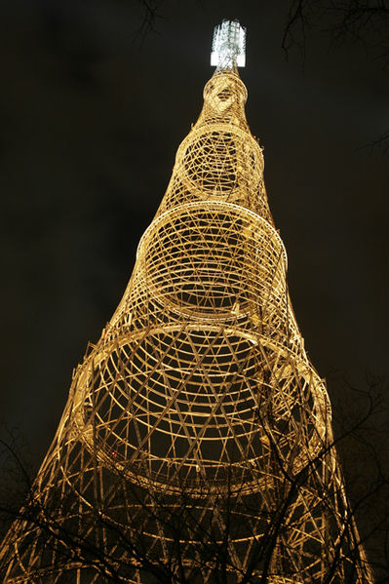
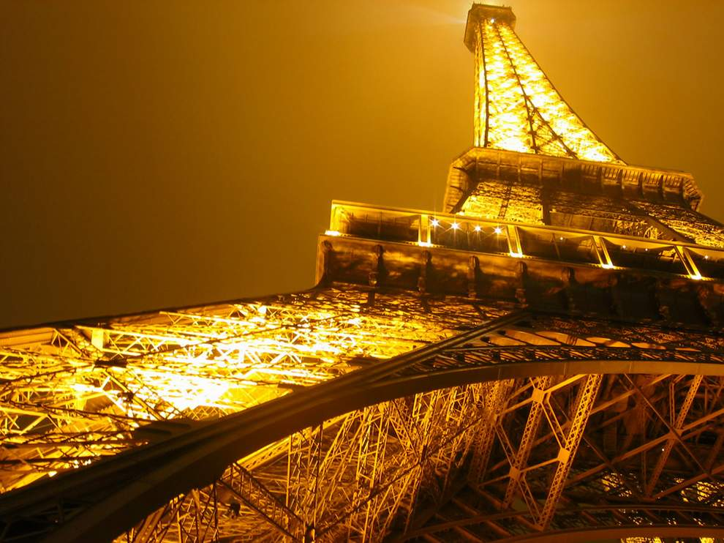
Пример сооружений из металлоконструкций Шуховская и Эйфелева башни

Slide 5
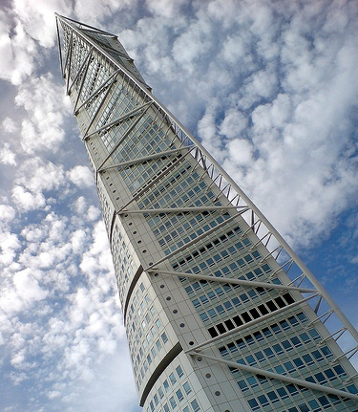
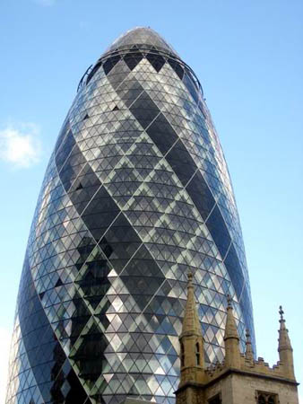
Небоскрёбы Turning Torso и Mary Axe

Slide 6
Достоинства МК
Надежность (Надежность стальных конструкций обеспечивается, собственными характеристиками стали, как упругого и пластичного материала. Сталь имеет однородную мелкозернистую структуру с одинаковыми свойствами по всем направлениям).
Легкость (Из всего спектра изготовляемых в настоящее время несущих конструкций, металлические конструкции, являются самыми легкими)
Непроницаемость (Металлы обладают не только большой прочностью, но и высокой плотностью - непроницаемостью для газов и жидкостей).
Технологичность
Ремонтопригодность
Скорость их изготовления
Яркая индивидуальность
Долговечность
Экономичность

